Slide 1


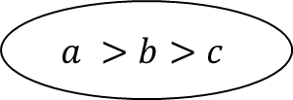
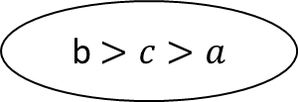


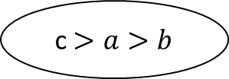

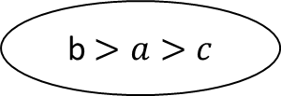

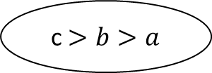


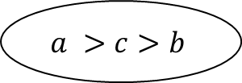


a : b
$$a >b$$
$$a<b$$
a : c
b : c
$$a >c$$
$$a <c$$
$$b>c$$
$$b<c$$
b : c
c$>a>b$
a : c
c$>b>a$
$$b>c$$
$$b<c$$
$$a>c$$
$$a<c$$
$$a >b>c$$
$$a >c>b$$
b$>a>c$
b$>c>a$

